Slide 1
Muizenval
Gemaakt door
Jasper en BAS

Slide 2
inleiding
Onderzoek
Pakket van eisen
Idee fase en modelletjes
Eindproduct

Slide 3
Probleem
Muizen overlast

Slide 4
onderzoek
Muizen roepen elkaar.
Wat vinden muizen lekker
Huismuis
Hoe maak je de muizenval schoon
Springen 30 cm hoog
Waarom komen ze naar binnen
1 het is warm
2 beschutting
3 gemakkelijk voedsel
https://www.youtube.com/watch?v=gp-E3lxfQSE

Slide 5
Pakket van eisen
Pakket van eisen gemaakt met behulp van de proces boom
Onze eisen
diervriendelijk vangen. - Onze muizenval moet minimaal 1 tot 5 muizen vangen.
ons product moet makkelijk met een spons en een sopje schoon te maken zijn.

Slide 6
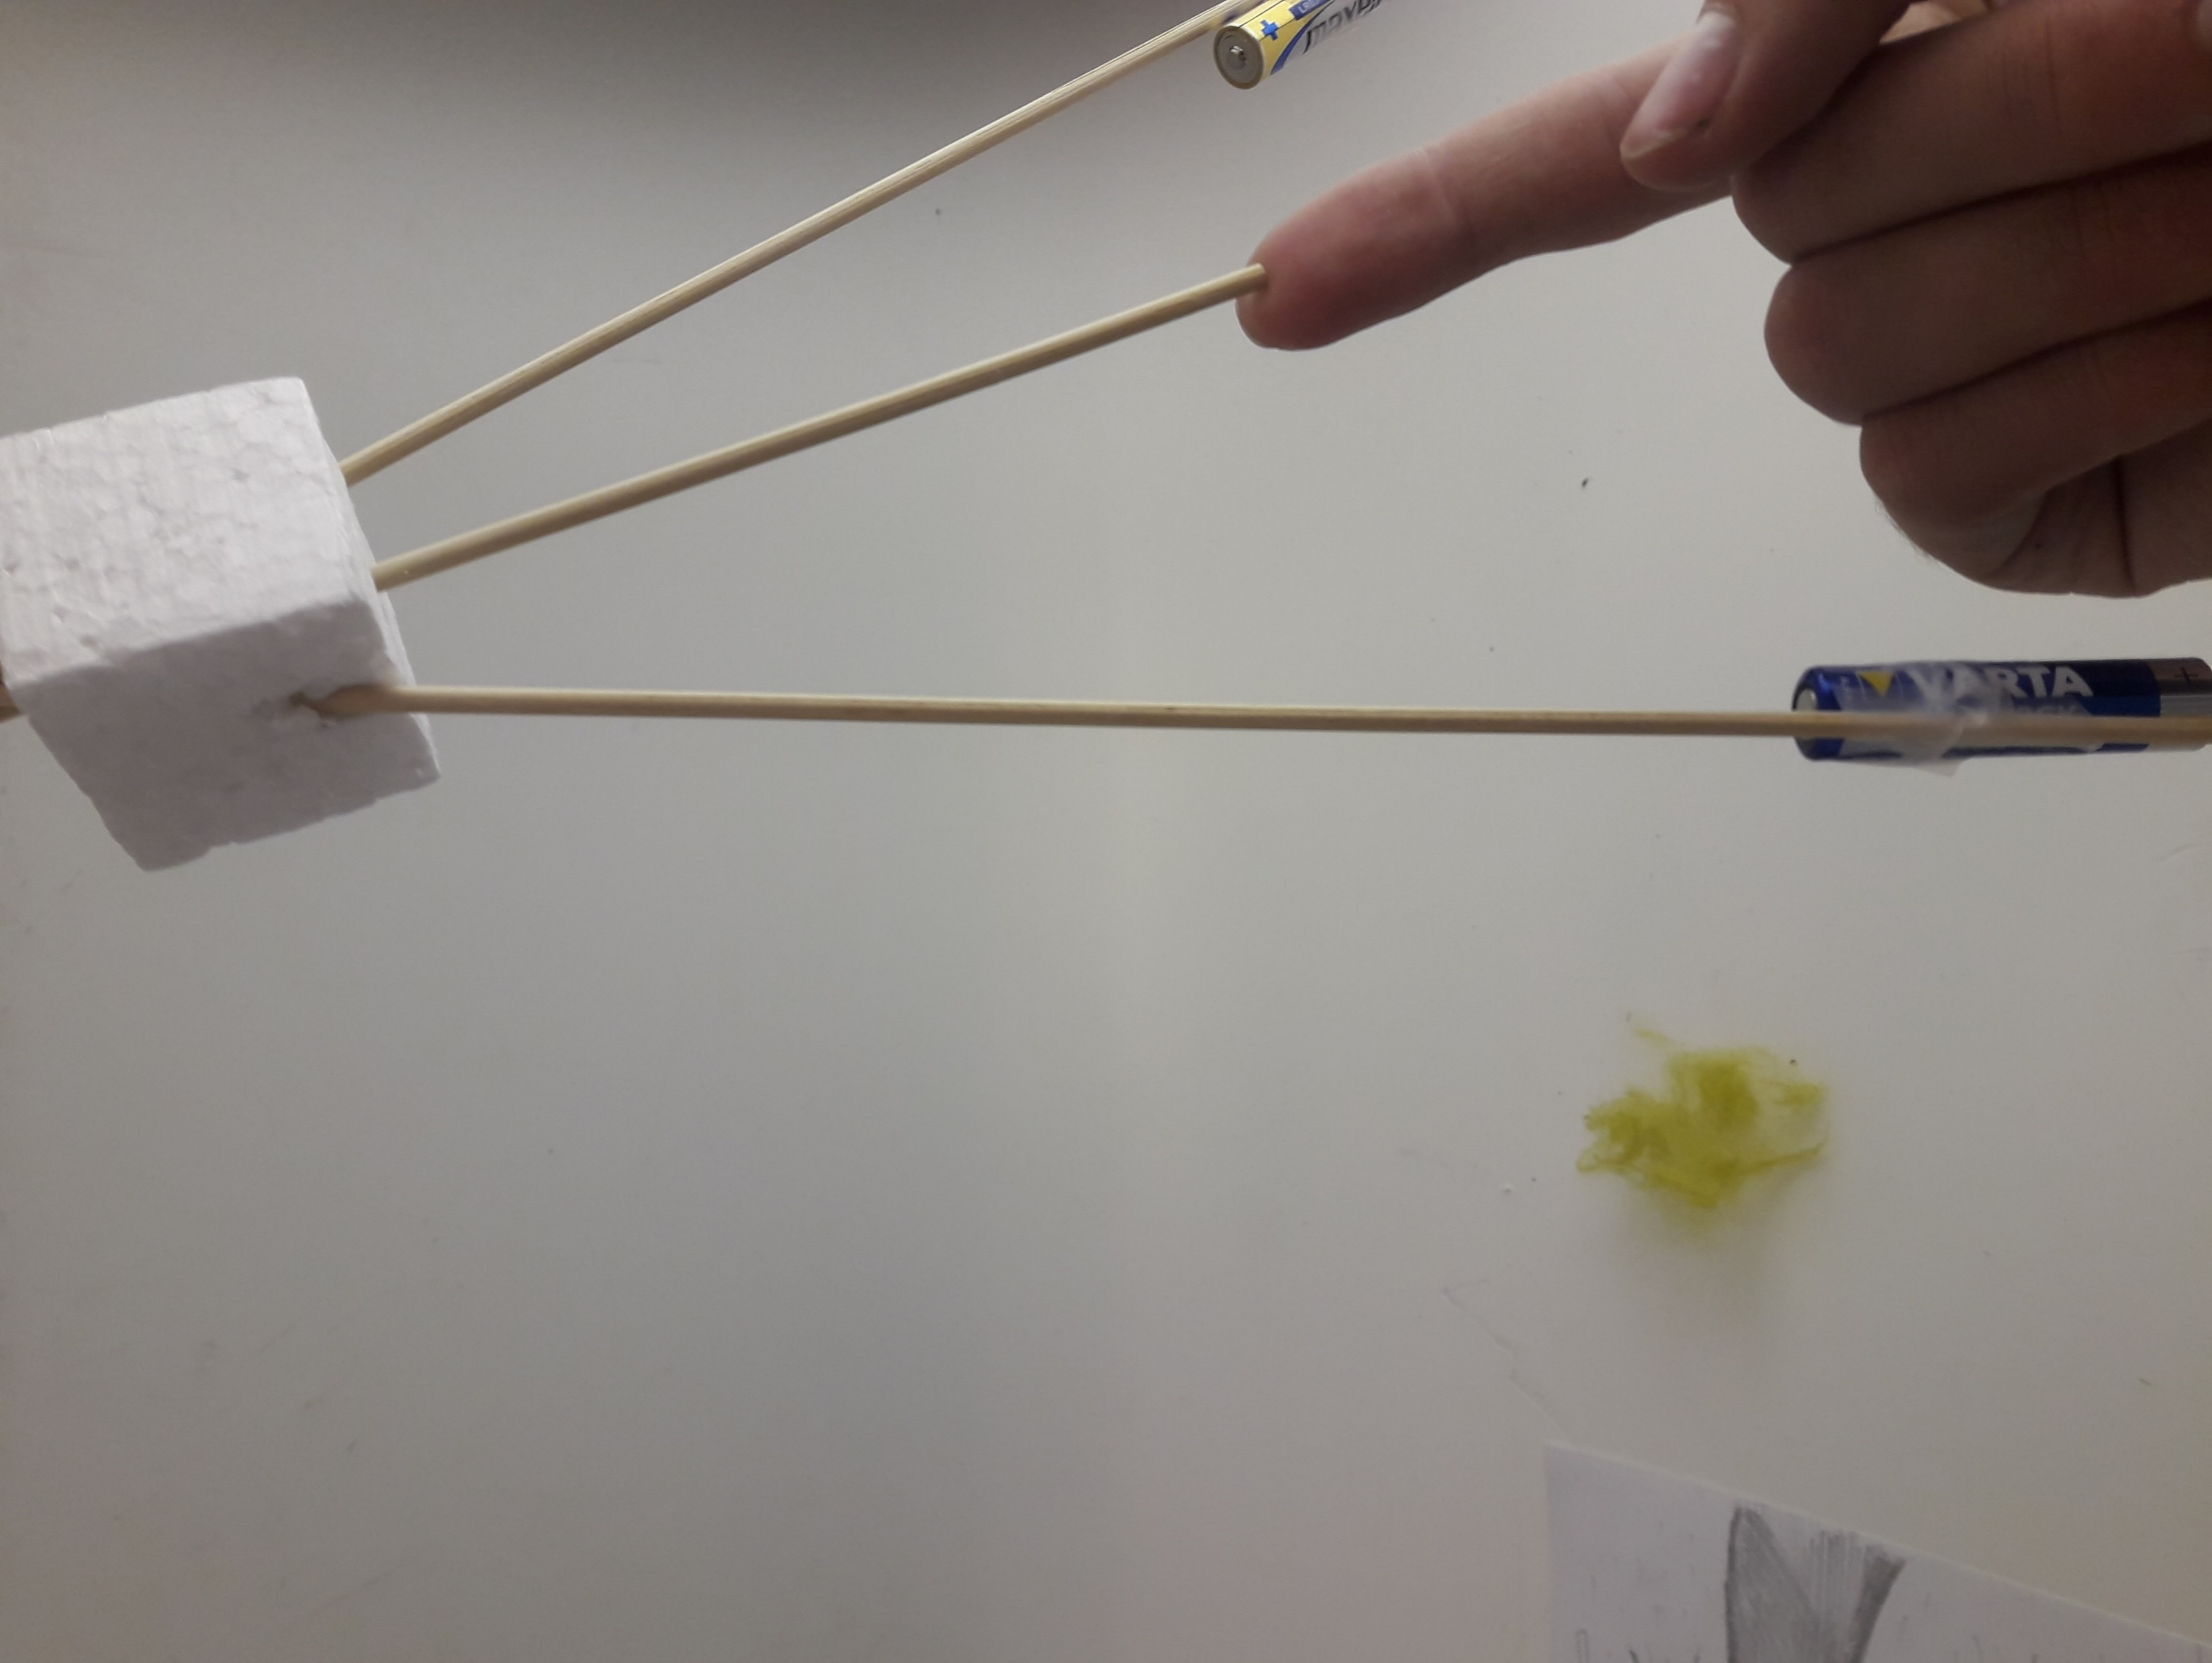
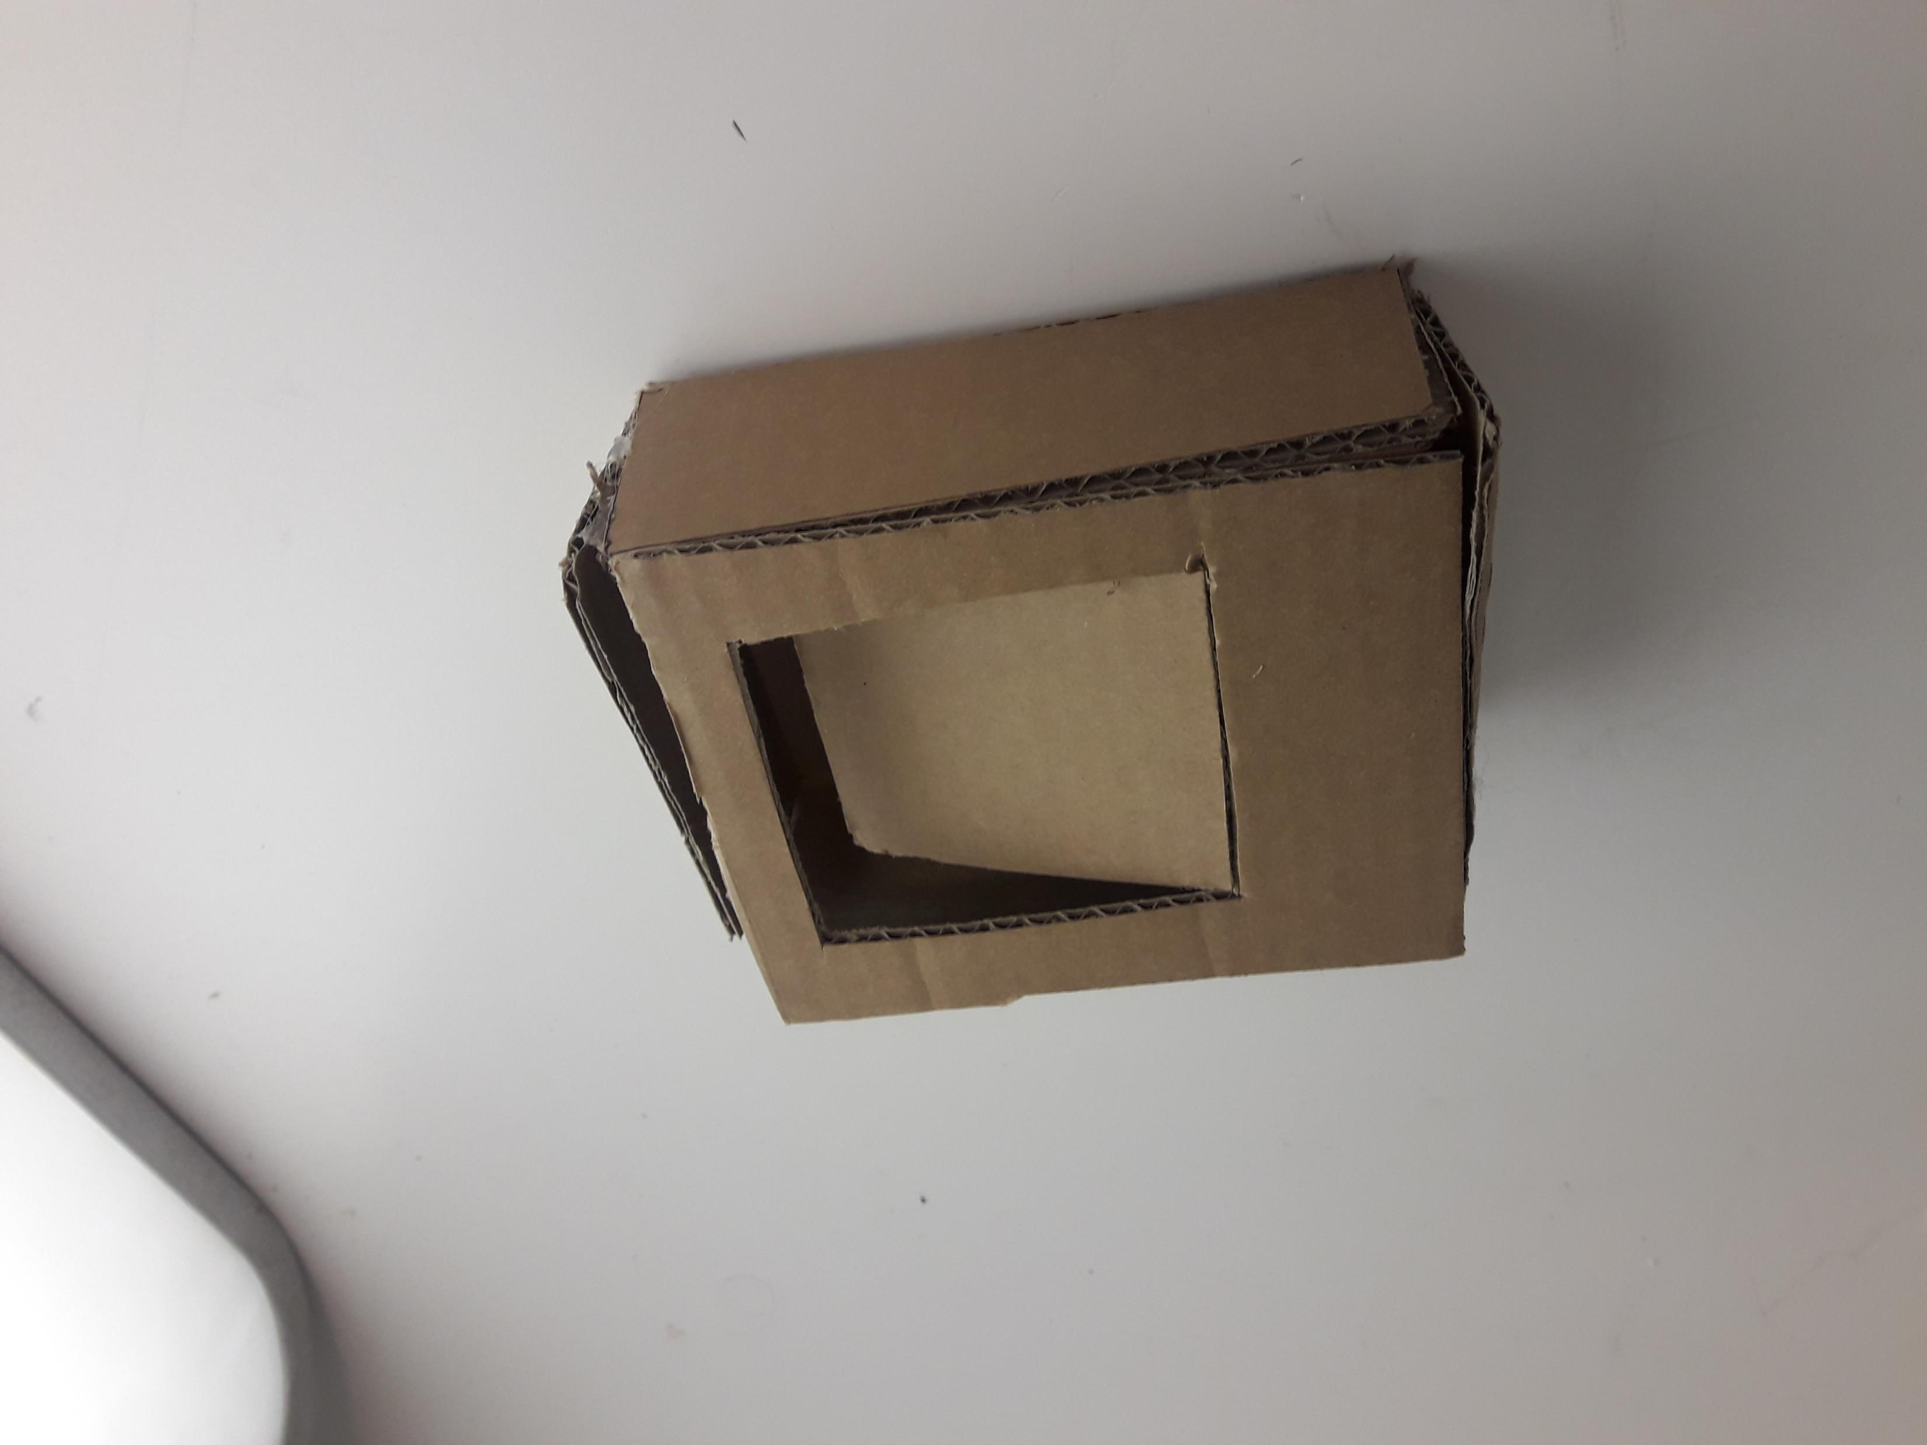
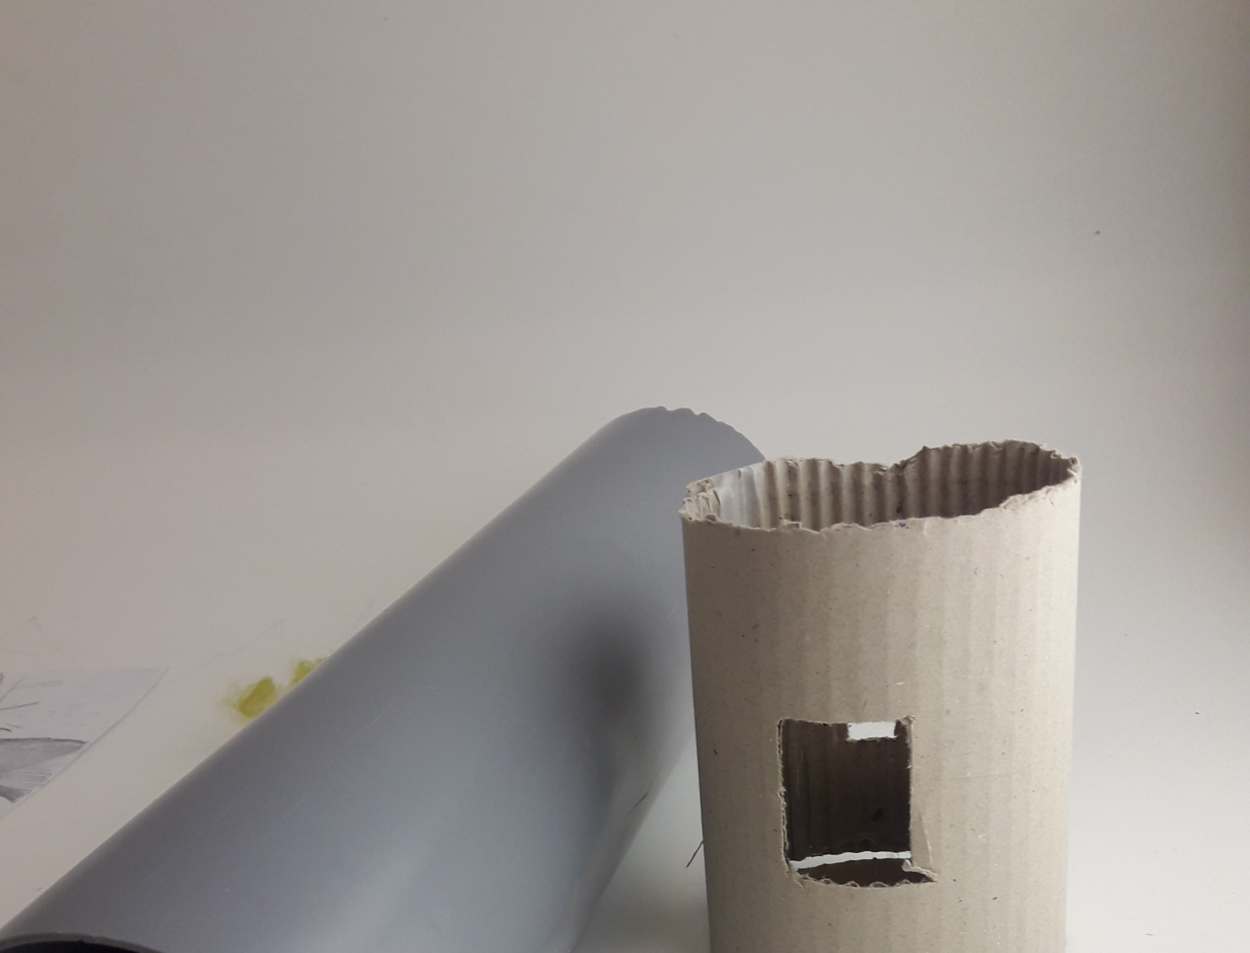
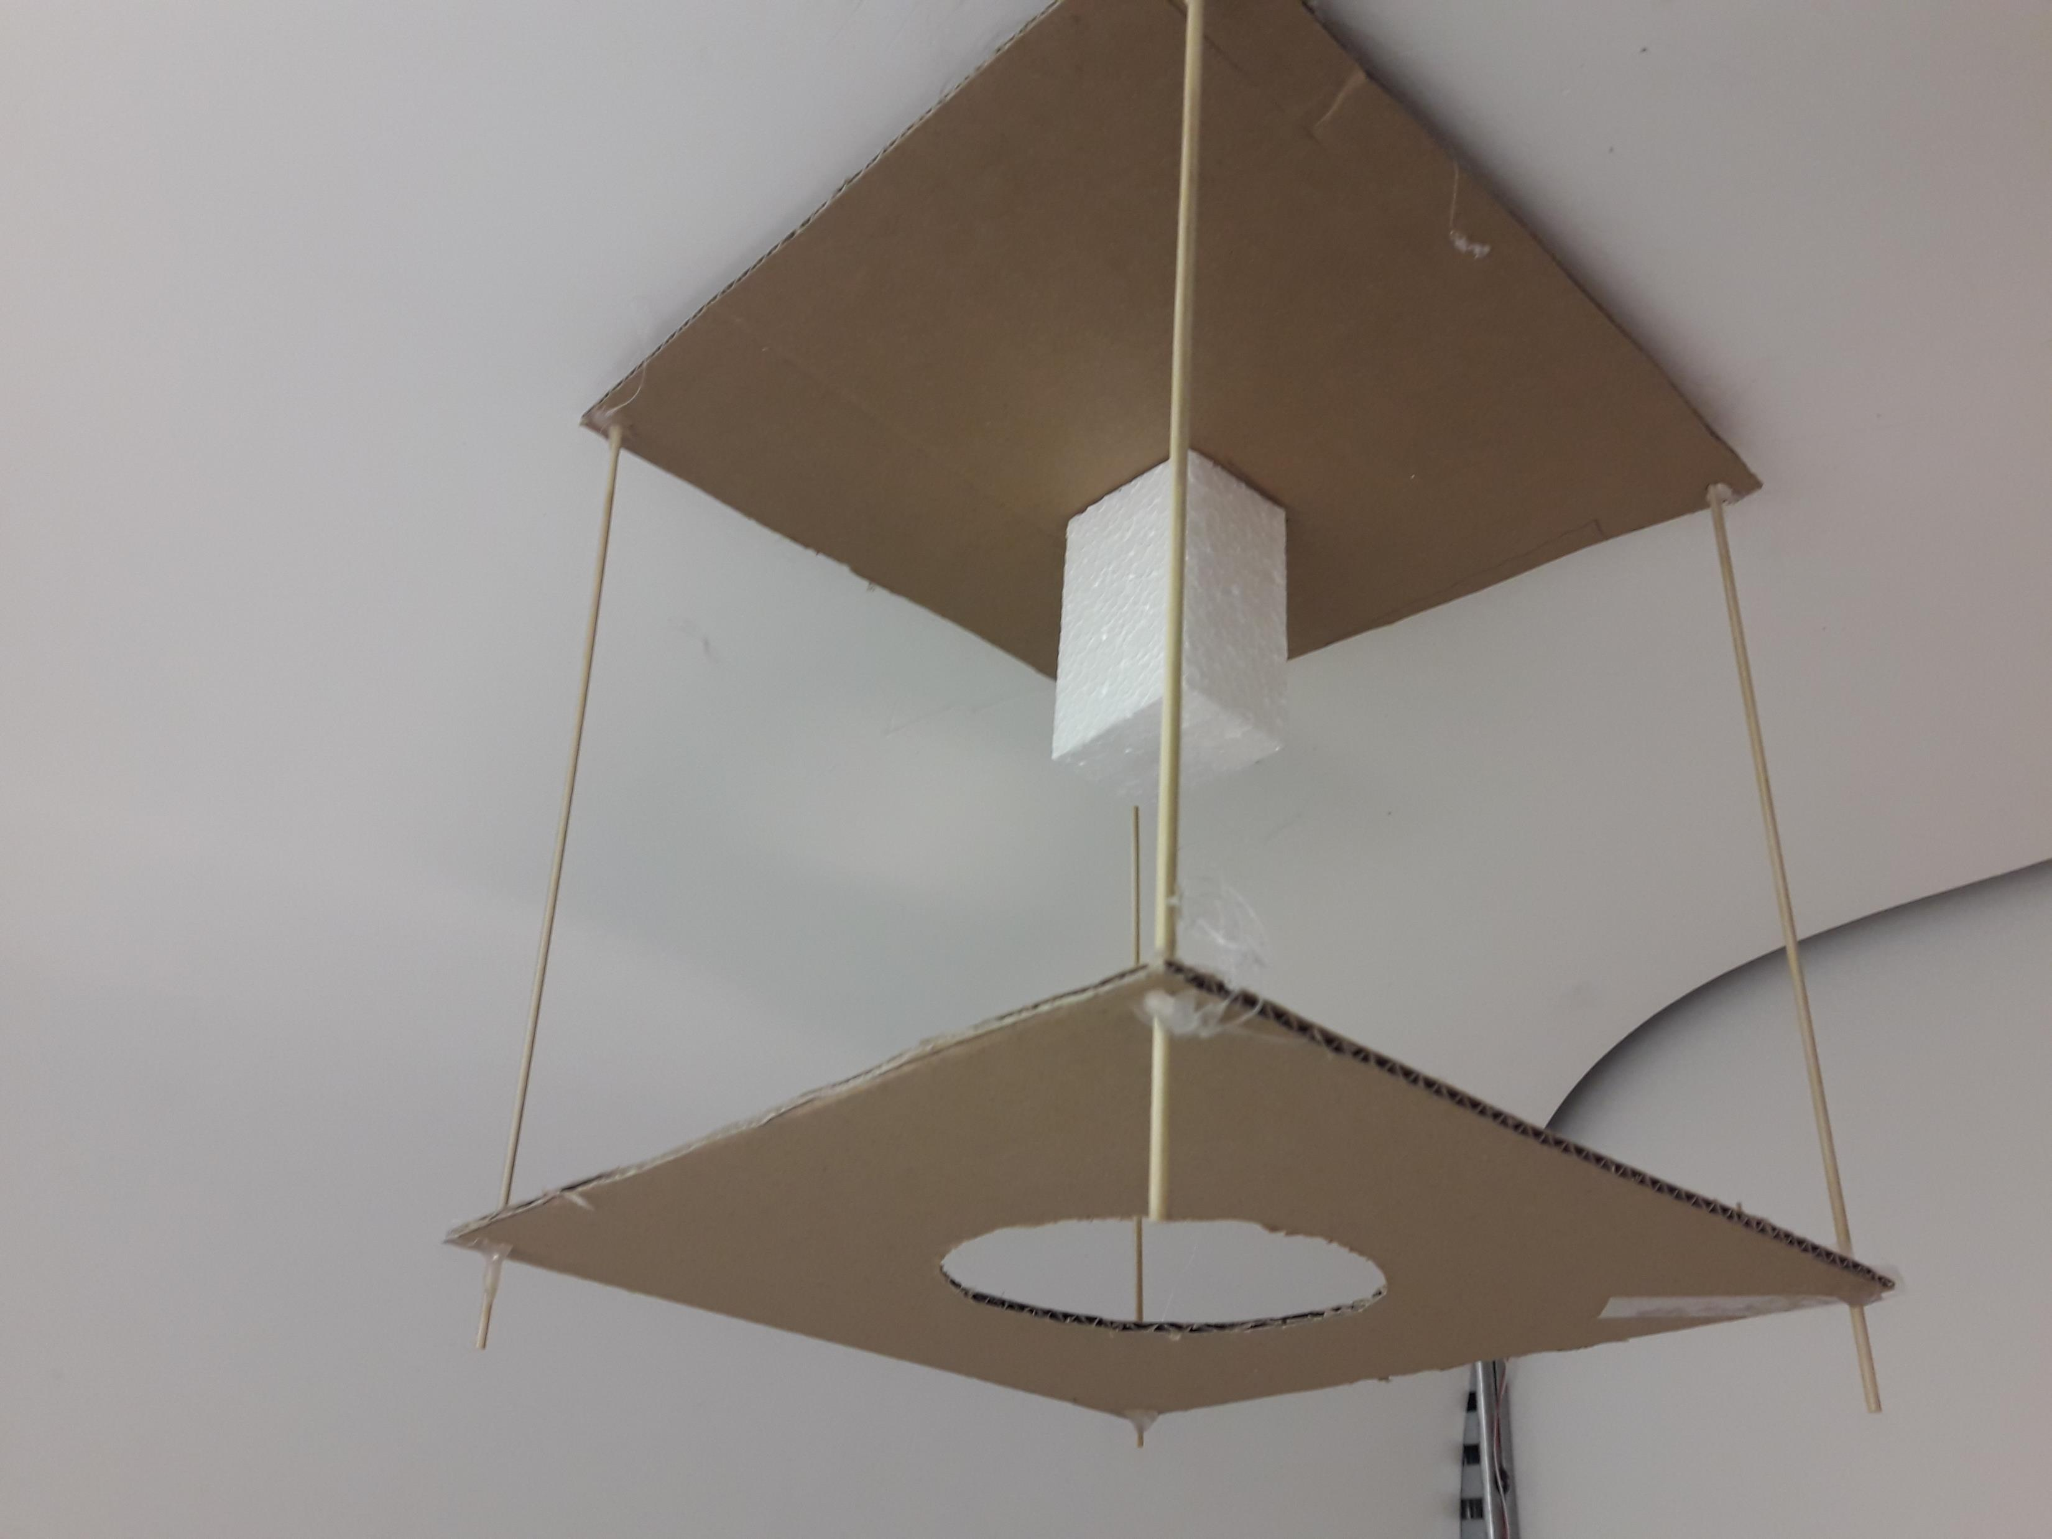
Idee fase en modellen
Spuug modellen

Slide 7
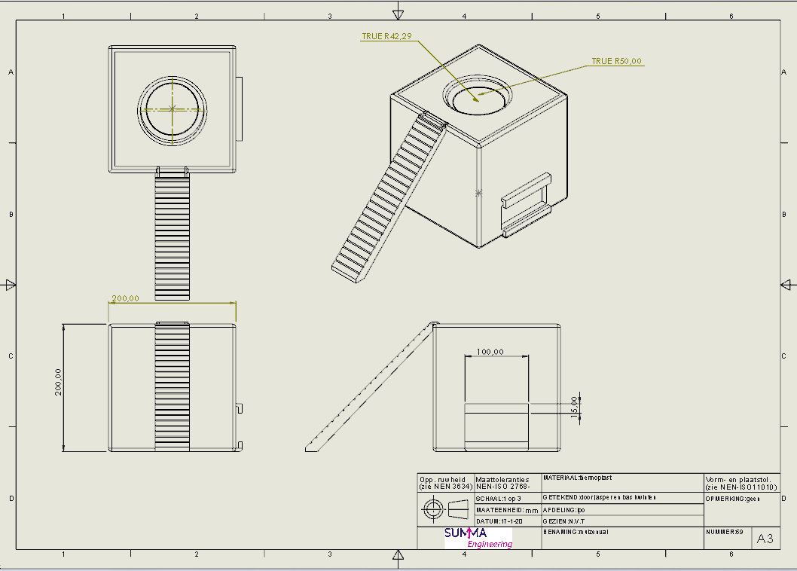
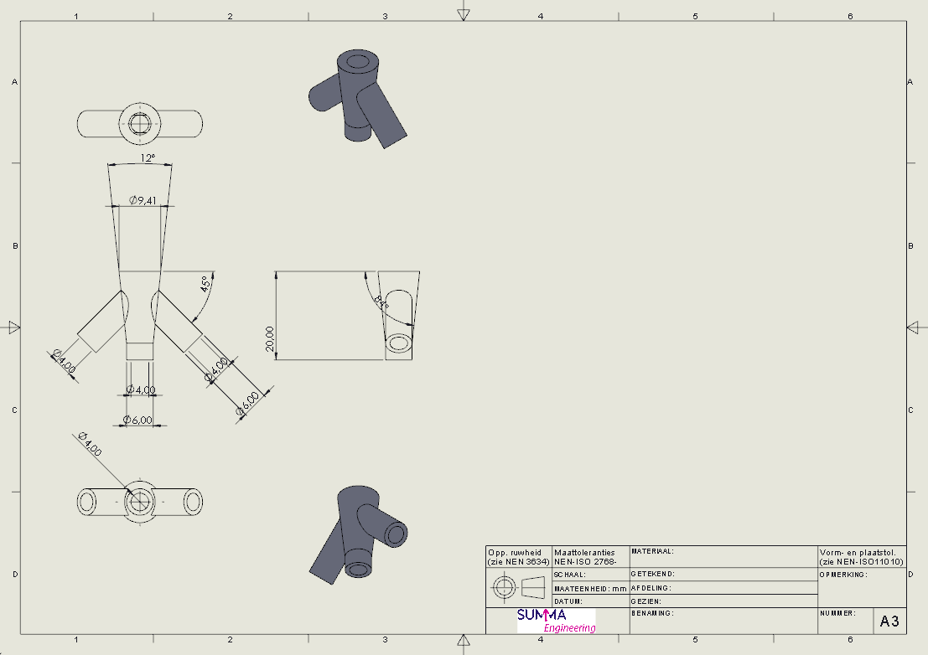
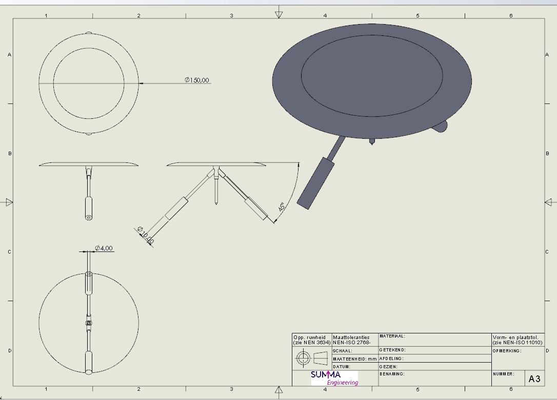
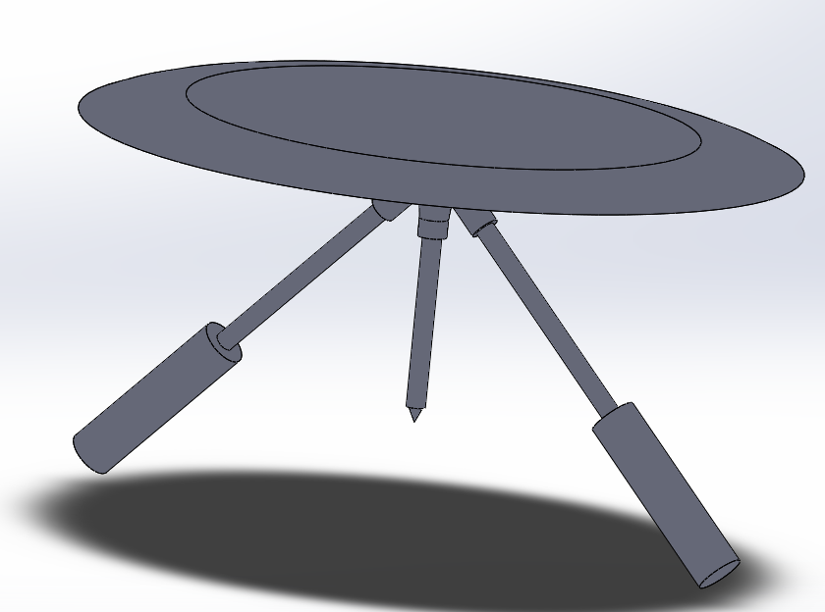
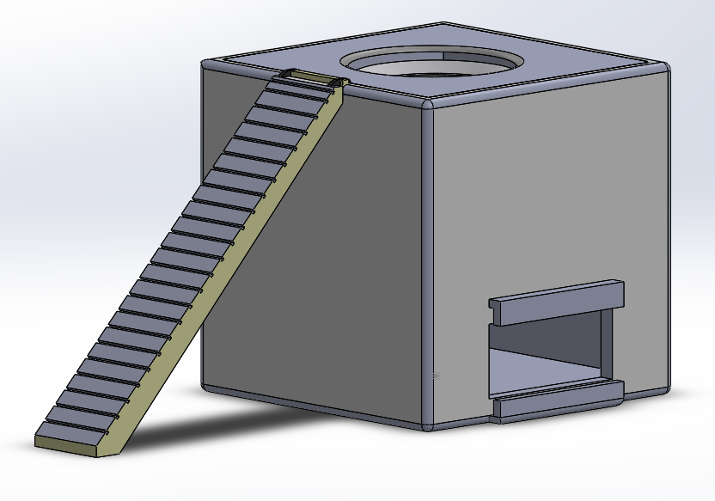
CAD tekening
Hier zijn onze CAD tekeningen

Slide 8
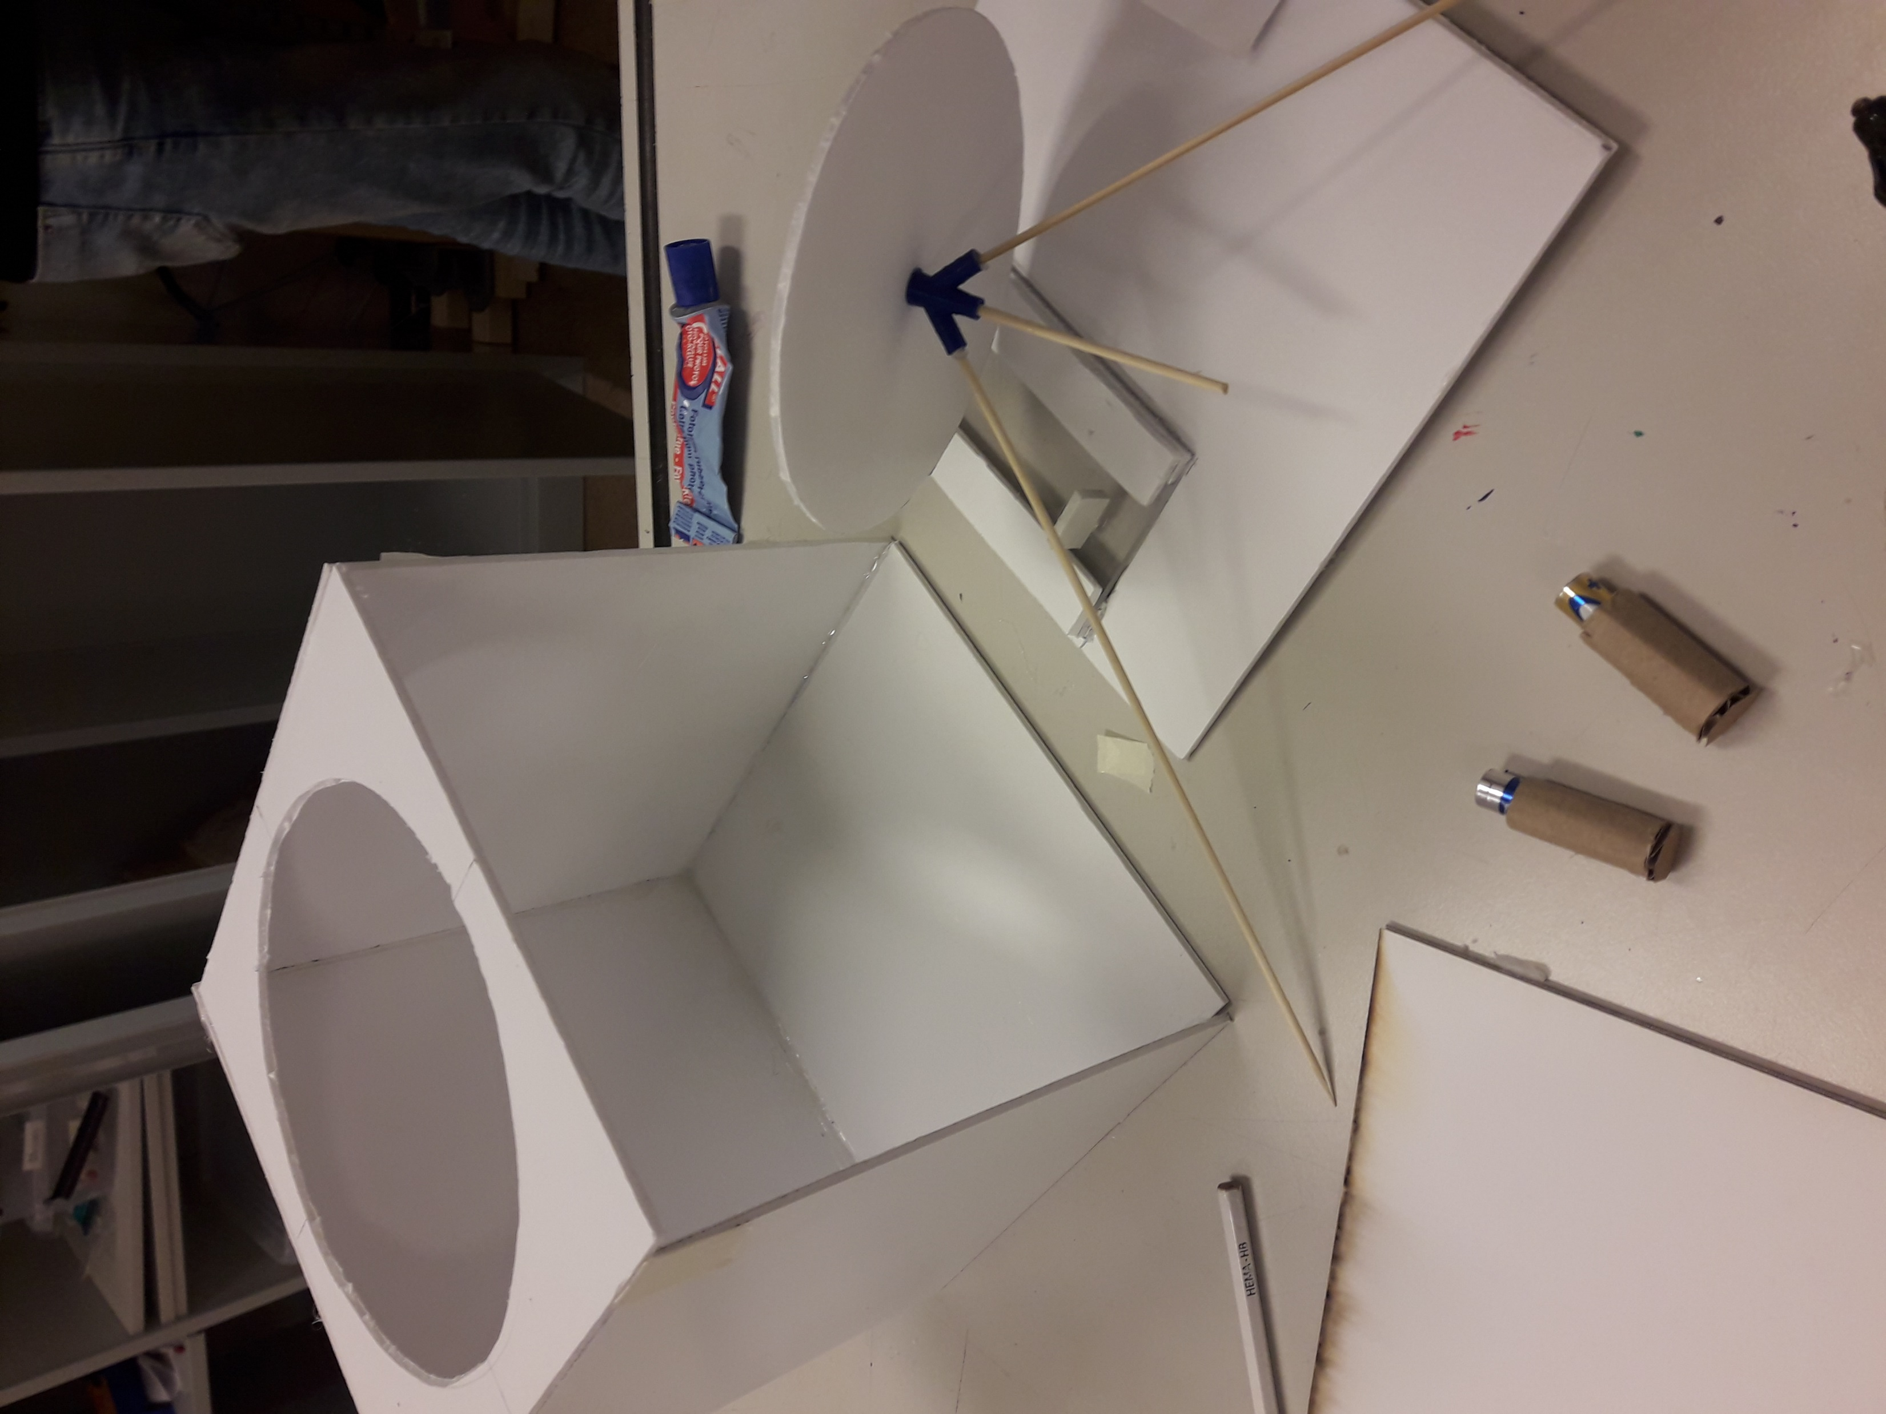
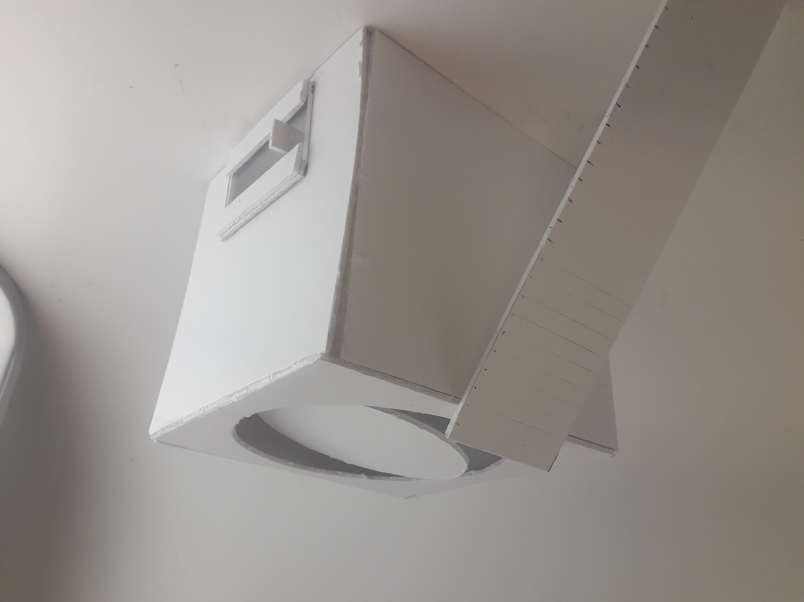
Eind product
Thermoplast
Doorzichtige thermoplast
Spuitgieten

Slide 9
einde
Vragen?

